Slide 1
Grupo Manejo Ecológico de Plagas y Enfermedades

Slide 2
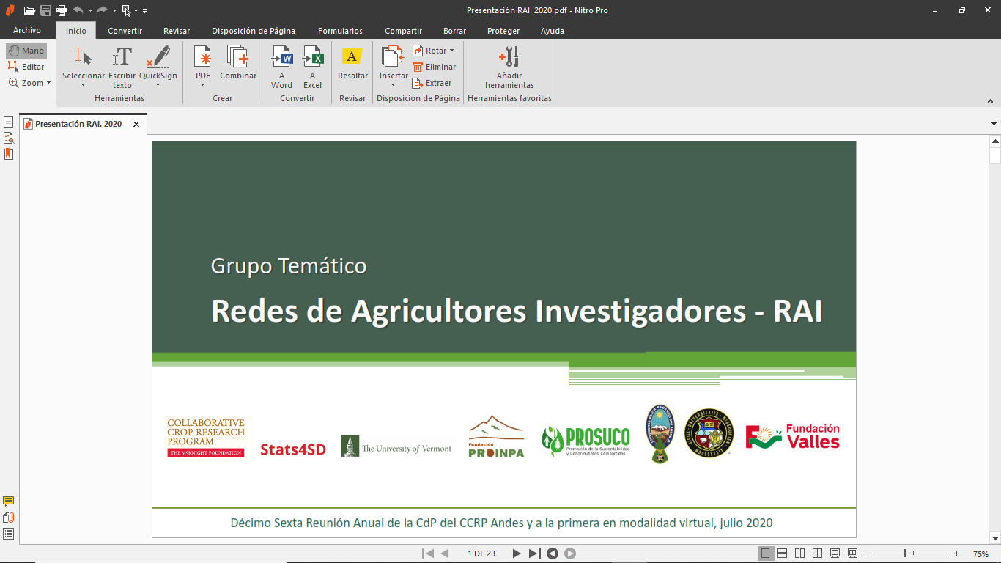

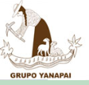
Similitudes y diferencias entre proyectos CCRP
PAÍS | PROYECTO | DIFERENCIAS | SIMILITUDES
Bolivia | PROINPA | Étnicas y culturales de los agricultores Género Cultivos Pisos altitudinales/Paisajes Niveles de conocimiento de biología y ecología de plagas Diferentes especies de plagas | CCRP (Contexto Andino) MIPP Trabajo en Redes y organizaciones
Bolivia | Fundación Valles
Ecuador | IRD-AMIGO
Perú | YANAPAI

Slide 3
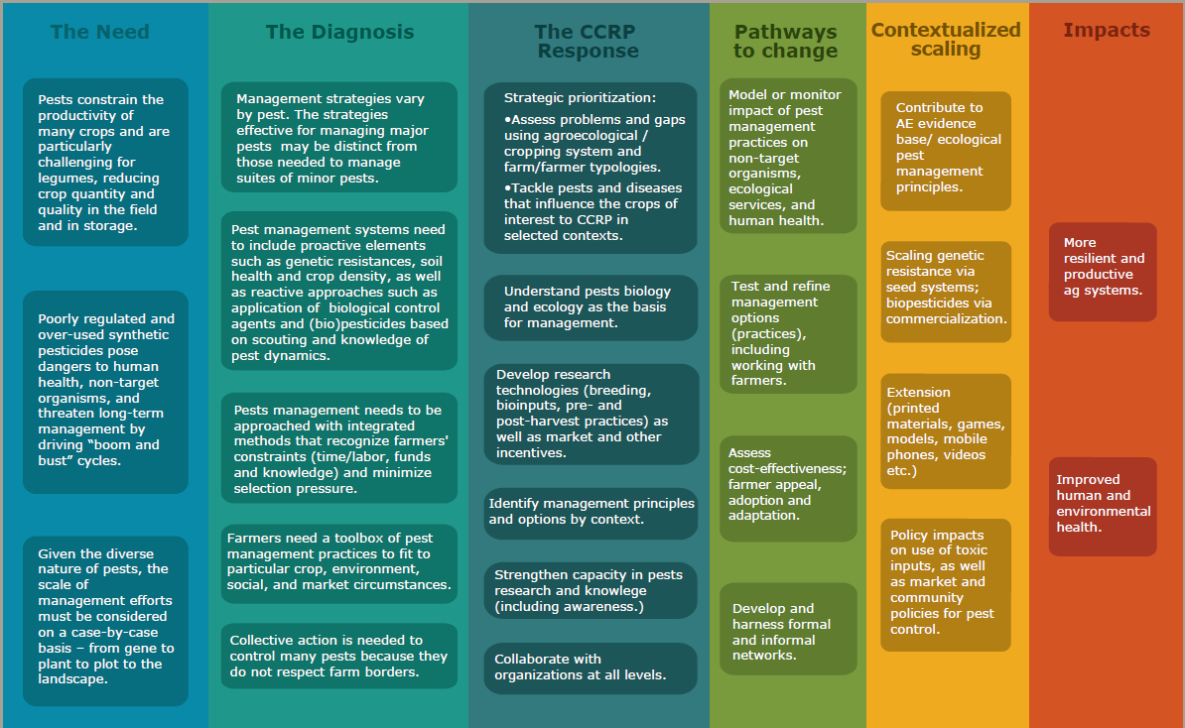

Slide 4
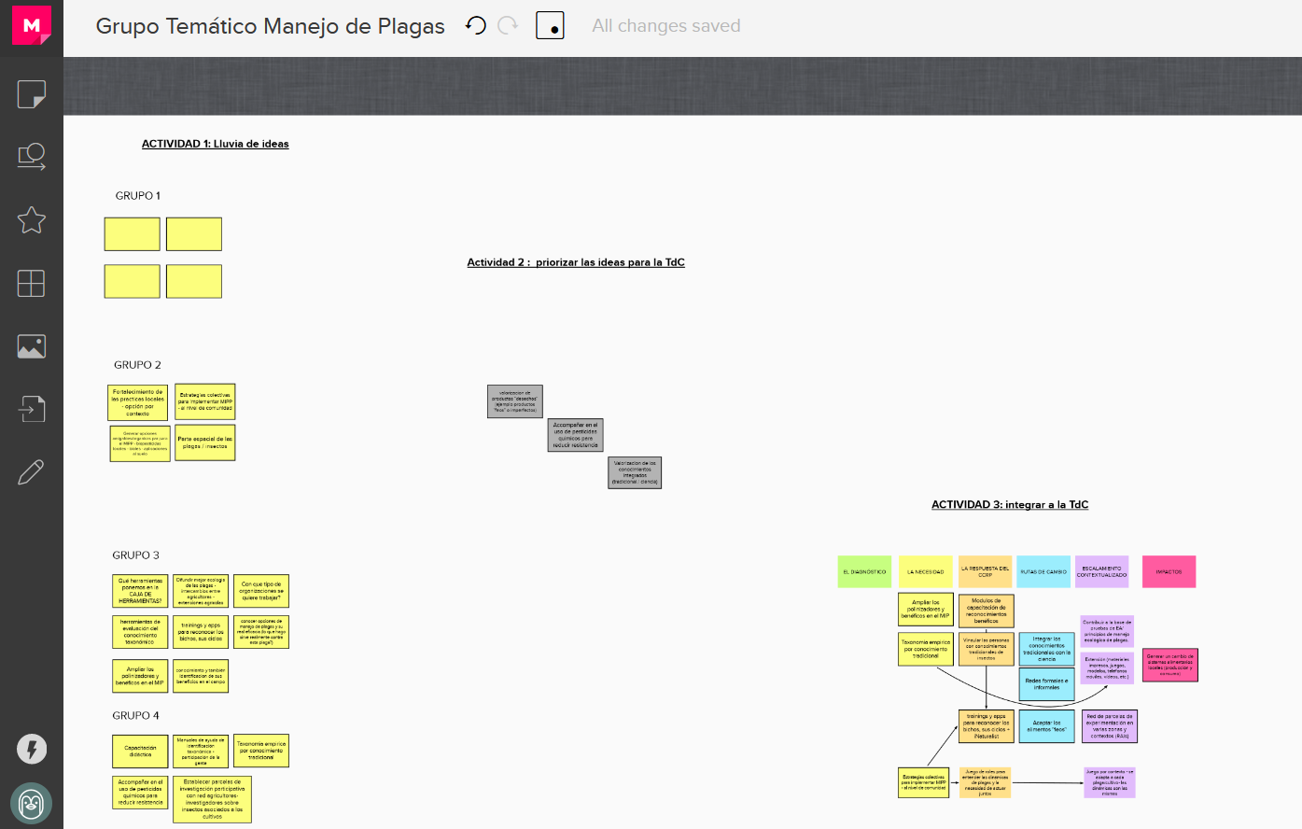
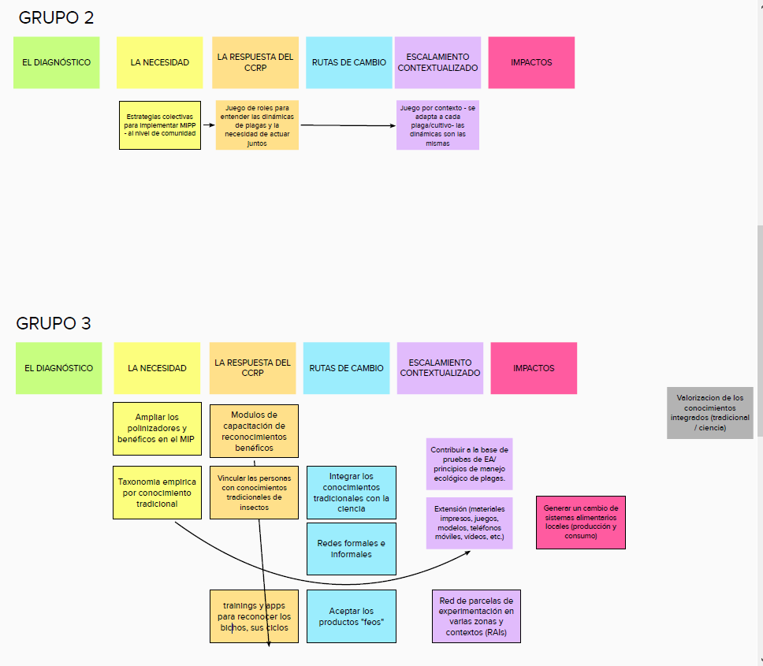
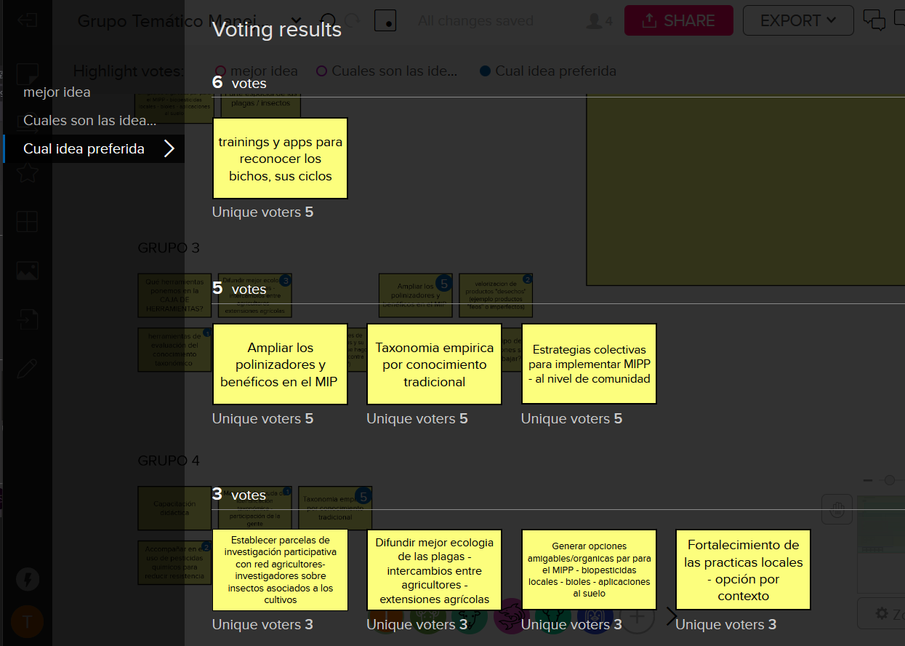
Actividades del grupo temático
Trabajo de reflexión conjunta de la TdC (Mural)

Slide 5
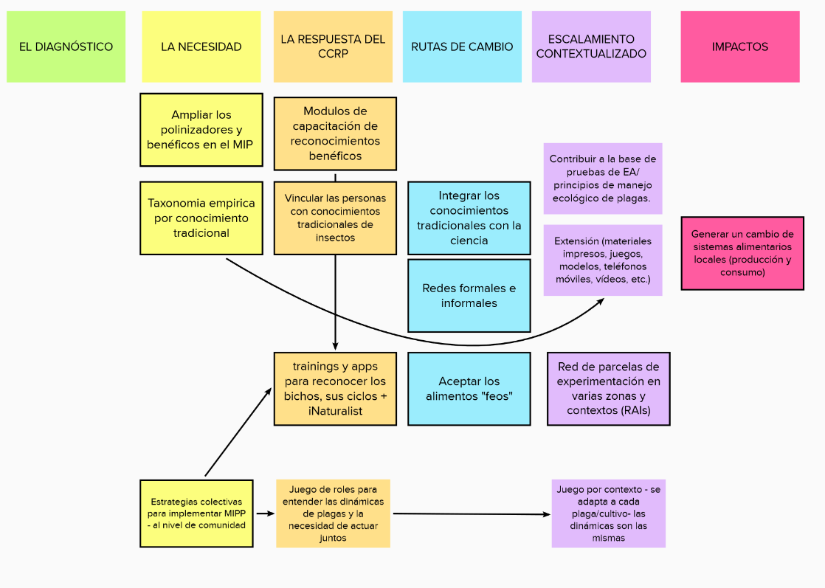
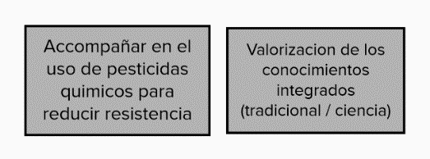
Trabajo de reflexión conjunta de la TdC

Slide 6

ACCIONES FUTURAS
Temas :
Uso de pesticidas y nuefo enfoque MIPP (manejo de plagas y polinizadores)
Cooperacion entre proyectos
  capacitaciones sobre insectos (apps, reconocimiento de grupos)
  manejo colaborativo de lucha contra plagas
  alternativas naturales (Biopesticidas)
Proposiciones de acciones conjuntas a nivel regional
  Webinars 1 vez cada dos meses : participación los proyectos que trabajan con pesticidas
  grupo temático con la Mcknight e intercambio con el grupo Africa

